Slide 1
Métricas:
Complexidade Ciclomática - CC
Dependência Instável - DI
Response for Class - RFC

Slide 2
Métrica:
Complexidade Ciclomática

Slide 3
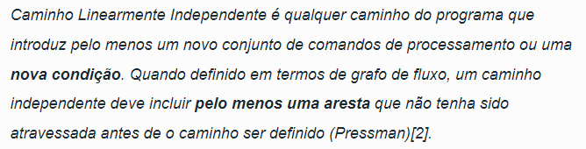
Complexidade Ciclomática
É uma medida que reflete a complexidade de controle de um programa (método, função, operação, rotina…)
Está diretamente relacionada com a dificuldade de se realizar testes. Quanto > a CC > a quantidade de casos de teste
Mede a quantidade de caminhos de execução independentes, ou os “caminhos linearmente independentes”

Slide 4
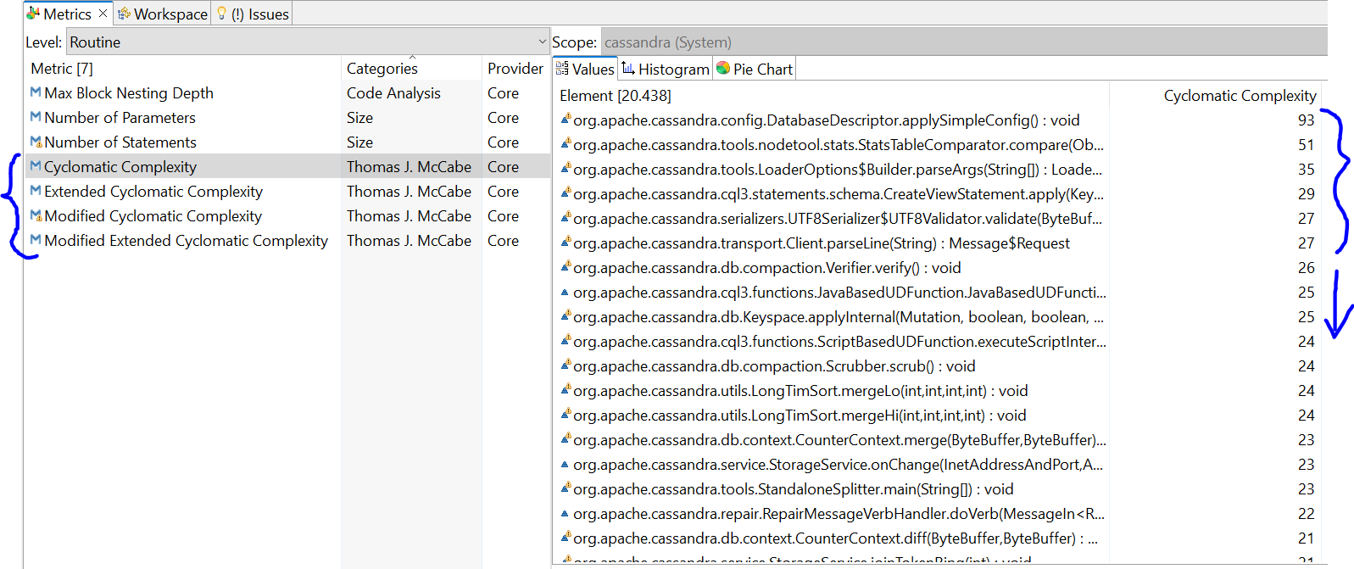
CC está presente nas ferramentas de análise estática

Slide 5
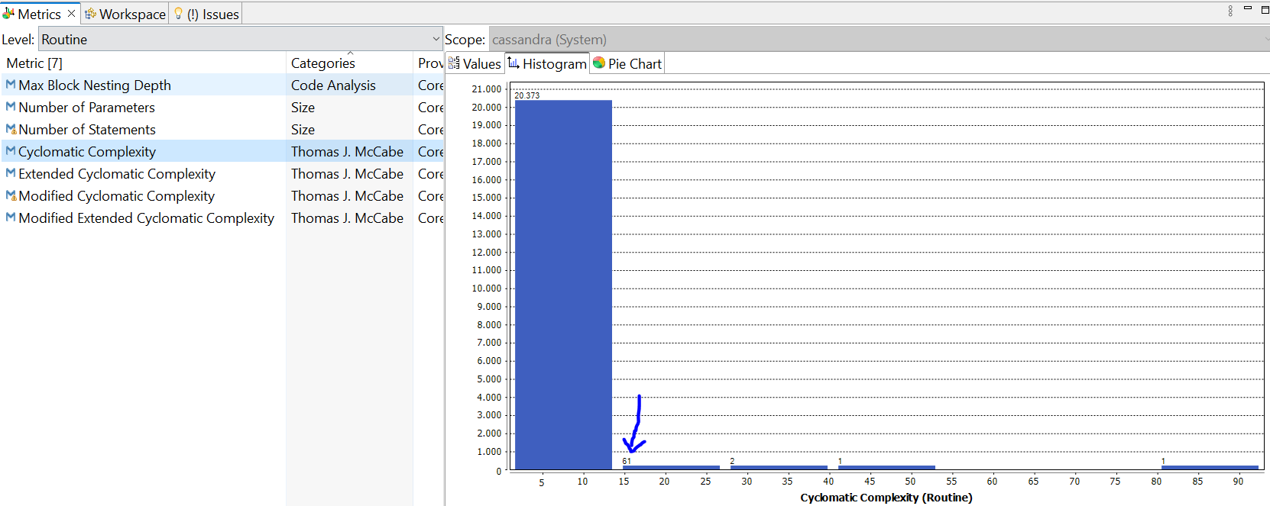
CC está presente nas ferramentas de análise estática

Slide 6
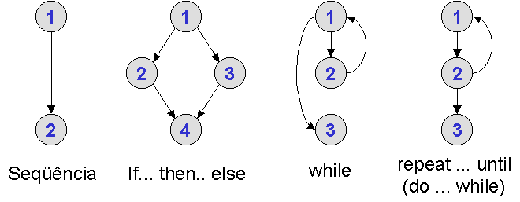
Complexidade Ciclomática
É calculado com base no grafo de fluxo de controle
Nós do grafo correspondem a grupos indivisíveis de comandos
Aresta liga dois nós se o segundo comando pode ser executado imediatamente após o primeiro
dois caminhos possíveis
dois caminhos possíveis
só um caminho possível
dois caminhos possíveis

Slide 7
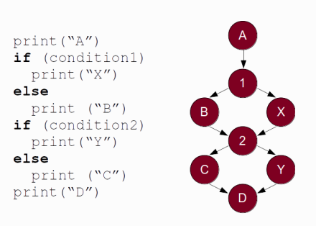
Exemplo
As letras representam instruções simples (blocos indivisíveis)
Os números representam decisões (condicionais)

Slide 8
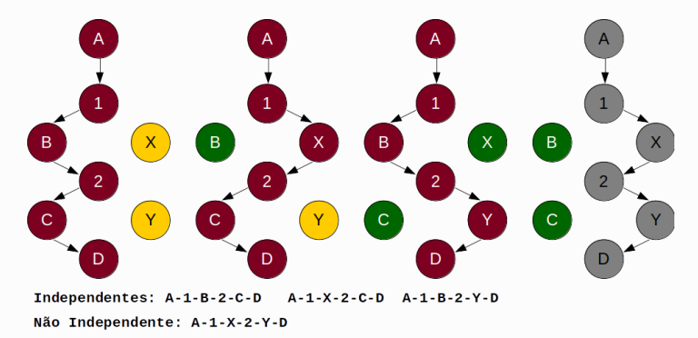
Exemplo
Aqui o grafo é desmembrado em seus caminhos possíveis
Apesar de haver 4 caminhos possíveis (NPATH), podemos dizer que a complexidade ciclomática do algoritmo representado graficamente é 3, ou seja, é igual ao número de caminhos linearmente independentes
O último caminho não adiciona nenhuma aresta ou nó novo que já não tenha sido coberto nos caminhos anteriores

Slide 9
Exemplo
Aqui o grafo é desmembrado em seus caminhos possíveis
(a)
(b)
(c)
(d)
Note que o caminho que não adiciona novas arestas poderia ser outro, dependendo de qual começar…
Imagine a sequência: d, c, b
o “c” adiciona o B
o “b” adiciona o C
o “a” não adiciona nada novo
De qq forma, continua havendo 3 caminhos linearmente independentes

Slide 10
Como calcular a CC ?
E = Nro de Arestas
N = Número de Nós
Deve-se observar basicamente duas coisas
Se o grafo for fortemente conectado (todos os nós são alcançáveis a partir de qualquer um)
CC = E - N + 1
Se o grafo não for fortemente conectado (há nós que não são alcançáveis a partir de qualquer um)
CC = E - N + 2*P (Sendo P = nro de programas, quase sempre 1)

Slide 11
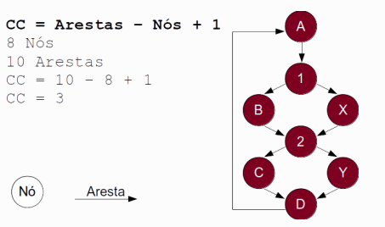
Como obter o valor da métrica ?
Se o grafo for fortemente conectado, então usa-se a fórmula → CC = E - N + 1
grafo fortemente conectado é aquele em que pode-se alcançar qualquer nós partindo-se de qualquer nó

Slide 12
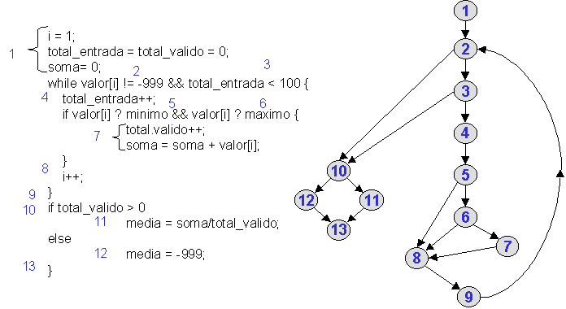
Exemplo

Slide 13
Contagem
Significa que há seis caminhos independentes de execução no grafo.
Isso também implica em ter 6 casos de teste para cobrir todos os caminhos
1) 1-2-10-12-13
2) 1-2-10-11-13
3) 1-2-3-10-11-13
4) 1-2-3-4-5-8-9-2-[…]
5) 1-2-3-4-5-6-8-9-2-[…]
6) 1-2-3-4-5-6-7-8-9-2-[…]
CC = 17 - 13 + 2 * 1 = 6

Slide 14
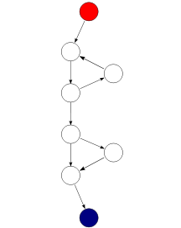
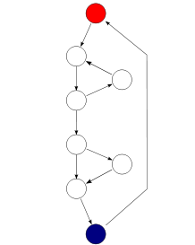
Qual é a CC ?
Fortemente conectado

Slide 15
Qual é a CC ?
Fortemente conectado
CC = 9 - 8 + 2 * 1 = 3
CC = 10 - 8 + 1 = 3

Slide 16
Tabela de CC do SEI
A SEI (Software Engineering Institute) apresenta a seguinte tabela, relacionando a complexidade ciclomática com o risco da função
Complexidade Ciclomática
1 a 10 - Função simples, fácil de testar, de baixo risco.
11 a 20 - Complexidade e risco moderados.
21 a 50 - Função complexa, de alto risco.
> 50 - Risco muito alto, impossível de testar.

Slide 17
Forma mais fácil de calcular
Quando o objetivo for comparar trechos de código, algumas vezes pequenos erros não fazem muita diferença
Uma forma mais simples de calcular a CC é contar o número de pontos de decisão no código e usar a fórmula CC = Nr. de Pontos de Decisão + 1
Pontos de decisão a serem considerados:
if
else if
while
for
case (em um switch)
catch
operadores lógicos com curto-circuito como && e || (às vezes considerados)

Slide 18
Forma mais fácil de calcular - Exemplo 1
public void exemplo(int x) {
if (x > 0) {
System.out.println("Positivo");
} else {
System.out.println("Negativo ou zero");
}
}
Cada estrutura de controle de fluxo aumenta a complexidade.
switch é especial: cada case conta como um (alguns autores ignoram o default, outros contam também).
Operadores && e || dentro de uma condição podem contar como decisões adicionais, dependendo da granularidade desejada.
Tem 1 if, logo:
CC = 1 (if) + 1 = 2

Slide 19
Forma mais fácil de calcular - Exemplo 2
public int processa(int a, int b) {
if (a > 0) {
if (b > 0) {
return a + b;
} else if (b == 0) {
return a;
} else {
return -1;
}
} else if (a == 0) {
switch (b) {
case 1:
return 1;
case 2:
return 2;
default:
return 0;
}
} else {
while (b < 5) {
b++;
}
}
return -2;
}
1 → if (a > 0)
2 → if (b > 0)
3 → else if (b == 0)
4 → else if (a == 0)
5 → switch (b)
6 → case 1
7 → case 2
8 → while (b < 5)
CC = número de decisões + 1 = 8 + 1 = 9

Slide 20
Exercício CC- Números Primos
A seguir estão apresentadas duas implementações diferentes para a mesma funcionalidade: verificar se um número inteiro é um número primo.
Compare a complexidade ciclomática das duas implementações
public boolean isPrimeA(int number) {
if (number <= 1) {
return false;
}
for (int i = 2; i < number; i++) {
if (number % i == 0) {
return false;
}
}
return true;
}
public boolean isPrimeB(int number) {
if (number <= 1) {
return false;
}
if (number == 2) {
return true;
}
if (number % 2 == 0) {
return false;
}
for (int i = 3; i <= Math.sqrt(number); i += 2) {
if (number % i == 0) {
return false;
}
}
return true;
}

Slide 21
Métrica: Instabilidade
Pode ser calculada para
componentes e dependências

Slide 22
Instabilidade (Instability) de Componentes (Classes)
Visa medir se um determinado componente é estável ou instável
É uma métrica totalmente dependente dos acoplamentos aferentes e eferentes
A ideia é baseada em duas premissas →
Se o componente depende de muitos, ele tende a ser instável. Se ele depende de poucos ele tende a ser estável
Se muitos dependem do componente em questão, ele tende a ser estável, pois seu código é reusado em vários locais e, em geral, evita-se fazer alterações nele

Slide 23

Como calcular a “Instabilidade” de um componente ?
Ca = Acoplamento Aferente
Ce = Acoplamento Eferente
Note que o nro de aferentes também entra na conta. Então, a métrica considera a proporção entre as eferentes e aferentes
A métrica é a razão entre as dependências aferentes sobre todas as dependências existentes (A e E). Então, também pode-se dizer que é a porcentagem de eferentes no total de dependências do módulo.
Por exemplo, I = 35 → 35% de todas as dependências do módulo são eferentes
0
instável
1
estável
1 indica que o componente é extremamente instável
0 indica que o componente é extremamente estável.

Slide 24
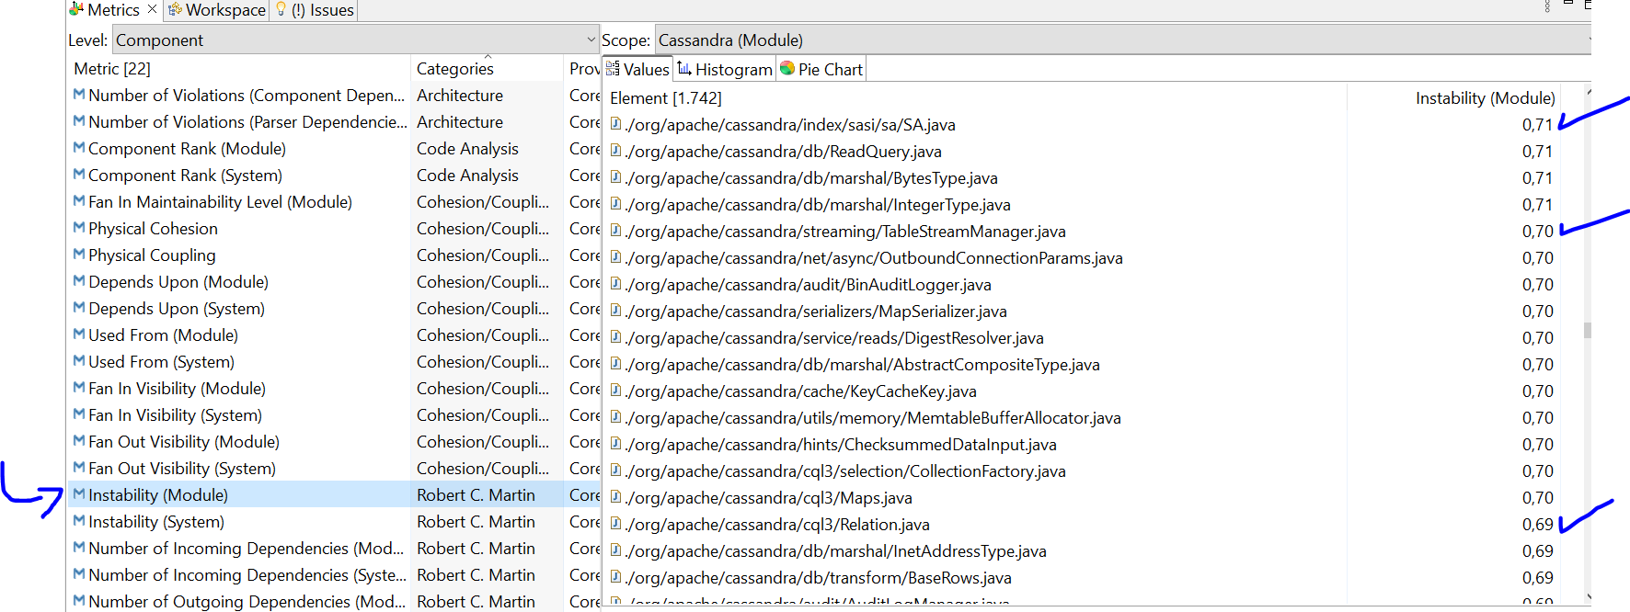
No Sonar Graph

Slide 25
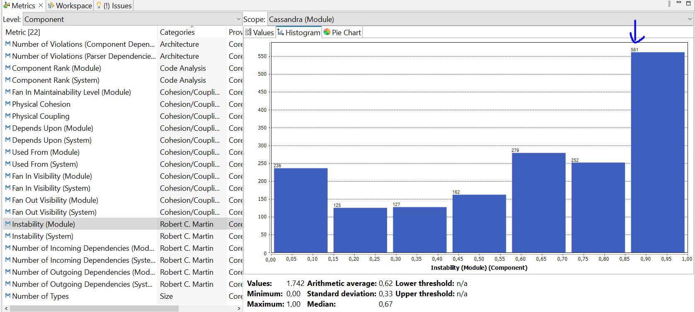
No Sonar Graph

Slide 26
Cenários
0
instável
1
estável
¾ = 0.75
⅚ = 0,83
Se só aumentar o nro de eferentes, menor será a estabilidade … aproximando-se de 1
⅝ = 0.62
5/12 = 0.41
Se só aumentar o nro de aferentes, vai melhorando a estabilidade, pois começa a ser equilibrado
A métrica é um equilíbrio/balanço entre aferentes e eferentes… muitos aferentes indica estabilidade …. muitos eferentes indica instabilidade.

Slide 27
Instabilidade da “dependência”
Também é interessantes calcular a instabilidade da dependência entre componentes
Neste caso, calcula-se a métrica para a “dependência” e não para o componente em si
Para calcular a estabilidade da dependência precisamos primeiro calcular Instabilidade dos módulos envolvidos na dependência
O objetivo é saber a se a “dependência” entre eles é estável ou instável
Princípio básico: Sempre devemos depender de quem é mais estável do que nós

Slide 28
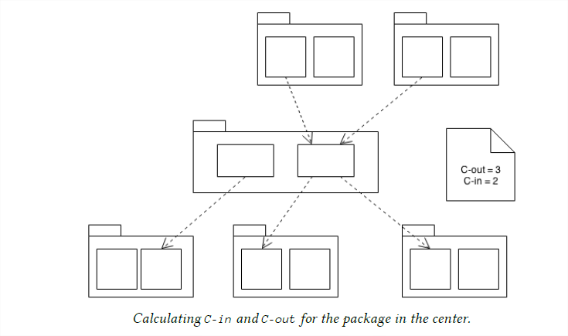
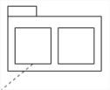
A
B
Vamos analisar a estabilidade da dependência entre C e D
C
D
E
F
H
I
J
K
Identificando as dependências instáveis…

Slide 29
A
B
Calcula-se a instabilidade para C = 0.6
C
(I)= 0.6
D
E
F
H
I
J
K
Pacote C
Ca ( Acoplamento Aferente) = 2 🡪 Pacote A e B
Ce ( Acoplamento Eferente) = 3 🡪 Pacote D, E, F
= 3/5 = 0.6
0
instável
1
estável
0.6

Slide 30
A
B
Calcula-se a instabilidade para D é 0
C
(I)= 0.6
D
E
F
(I)= 0
H
I
J
K
Pacote D
Ca ( Acoplamento Aferente) = 1 🡪 Pacote C
Ce ( Acoplamento Eferente) = 0
= 0/1 = 0
0
instável
1
estável
0

Slide 31
A
B
Temos então um componente com I = 0.6 dependendo de um com I = 0, assim, C depende de um componente bem mais estável do que ele.
Essa é uma dependência estável
C
(I)= 0.6
Dependência estável
D
E
F
(I)= 0
H
I
J
K
Pacote D
Ca ( Acoplamento Aferente) = 1 🡪 Pacote C
Ce ( Acoplamento Eferente) = 0
= 0/1 = 0
0
instável
1
estável
0

Slide 32
A
B
Veja agora o componente F, que tem I = 0.8.
A dependência entre C e F é instável pois faz C depender de alguém menos estável do que ele.
C
(I)= 0.6
Dependência instável
Dependência estável
D
E
F
(I)= 0.8
(I)= 0
H
I
J
K
Pacote G
Ca ( Acoplamento Aferente) = 1 🡪 Pacote C
Ce ( Acoplamento Eferente) = 4 🡪 Pacote H, I, J, K
= 4/5 = 0.8
0
instável
1
estável
0.8

Slide 33
Exercício
Calcule a instabilidade das classes
Se usar interfaces/inversão de dependência os valores de instabilidade melhoram ?
package com.exemplo.controller;
import com.exemplo.service.PedidoService;
public class PedidoController {
private PedidoService service = new PedidoService();
public void criarPedido() {
service.processar();
}
}
package com.exemplo.service;
import com.exemplo.domain.Pedido;
import com.exemplo.domain.Cliente;
public class PedidoService {
public void processar() {
Pedido pedido = new Pedido();
Cliente cliente = new Cliente();
pedido.associarCliente(cliente);
}
}
package com.exemplo.domain;
public class Pedido {
private Cliente cliente;
public void associarCliente(Cliente c) {
this.cliente = c;
}
}
package com.exemplo.domain;
public class Cliente {
// apenas estrutura de dados
}

Slide 34
Leituras interessantes sobre Instabilidade
https://kariera.future-processing.pl/blog/object-oriented-metrics-by-robert-martin/
https://www.entrofi.net/coupling-metrics-afferent-and-efferent-coupling/
TCC interessante → http://177.105.2.222/bitstream/1/30686/1/TCC_An%C3%A1lise%20da%20instabilidade%20de%20software%20baseada%20nas%20medidas%20de%20acoplamento%20aferente%20e%20eferente.pdf

Slide 35
Métrica Reponse for Class (RFC)

Slide 36
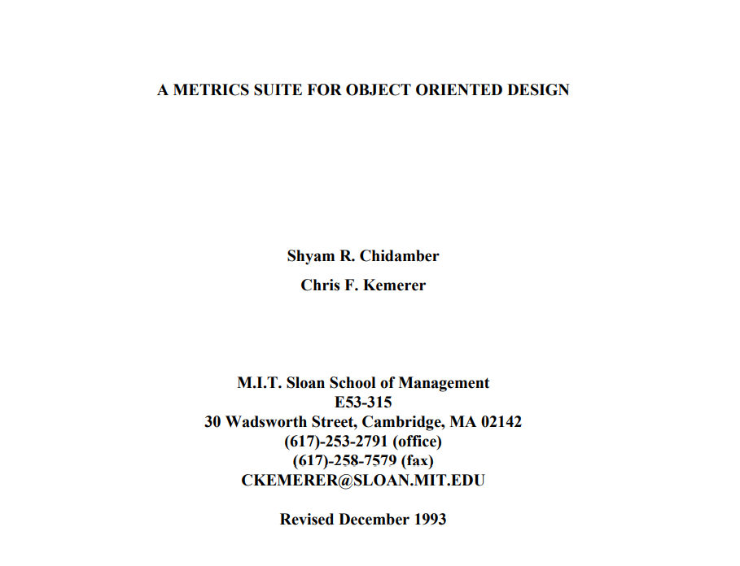

Slide 37
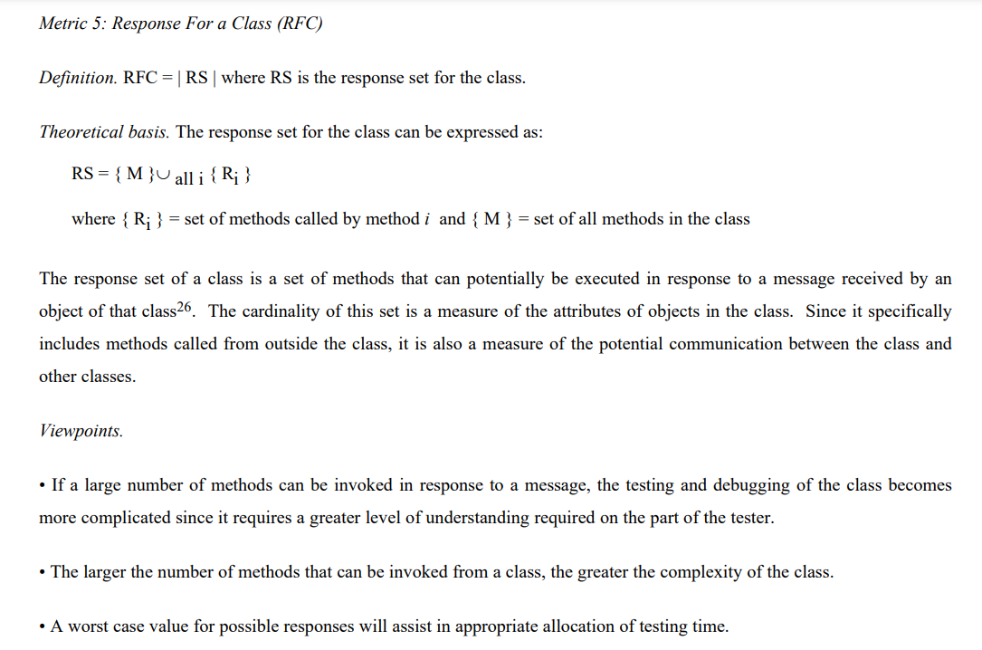

Slide 38
RFC
É uma das métricas propostas por Chidamber & Kemerer
Calcula-se o “conjunto resposta” de uma classe
Usada para avaliar a complexidade de uma classe
É uma métrica de classe, isto é, gera um número/valor para cada classe
Como é calculado ?
computa o número de métodos que podem, potencialmente, ser executados, em resposta a uma mensagem recebida por um objeto da classe
O método é contado apenas uma vez, independentemente do nro de vezes que ele é chamado

Slide 39
Exemplo 1 → Qual é o RFC ?
public class Exemplo {
public void metodoA() {
metodoB();
}
public void metodoB() {
metodoC();
}
public void metodoC() {
// faz algo
}
public void metodoD() {
// faz algo
}
}
RFC = 4
Todos os métodos da classe obviamente podem ser invocados. Dentro dos métodos não há chamadas para outros métodos que não sejam da própria classe…

Slide 40
Exemplo 2 → Qual é o RFC ?
public class Exemplo {
private OutraClasse outraClasse = new OutraClasse();
public void metodoA() {
metodoB();
outraClasse.metodoE();
}
public void metodoB() {
metodoC();
}
public void metodoC() {
// faz algo
}
public void metodoD() {
// faz algo
}
}
public class OutraClasse {
public void metodoE() {
metodoF();
}
public void metodoF() {
// faz algo
}
}
Classe Exemplo com RFC = 5
Todos os métodos da classe + o métodoE(), que é invocado de dentro dela

Slide 41
Exemplo 2 → Qual é o RFC ?
Class Blocks.BlocksInstaller Extends %Projection.AbstractProjection {
Projection Reference As BlocksInstaller;
Parameter ROUTER As %String = "Blocks.Router";
ClassMethod CreateProjection(cls As %String, ByRef params) As %Status {
set ns=$namespace
new $namespace
znspace "%SYS"
if ('##class(Security.Applications).Exists(..#CSPAPP)) {
do ##class(Security.System).GetInstallationSecuritySetting(.security)
set cspProperties("AutheEnabled") = $select((security="None"):64,1:32)
set cspProperties("DispatchClass") = ..#ROUTER
write !, "Creating WEB application """_..#CSPAPP_"""..."
$$$ThrowOnError(##class(Security.Applications).Create(..#CSPAPP, .cspProperties))
write !, "WEB application """_..#CSPAPP_""" created."
if ##class(%Studio.General).GetWebServerPort(,,,.url) {
write !, "You can now open it with a link: "_url_$p(..#CSPAPP,"/",2,*)_"/"
}
} else {
write !, "WEB application """_..#CSPAPP_""" already exists, so it is ready to use."
}
Quit $$$OK
}
ClassMethod RemoveProjection(cls As %String, ByRef params, recompile As %Boolean) As %Status {
new $namespace
znspace "%SYS"
if (##class(Security.Applications).Exists(..#CSPAPP)) {
w !, "Deleting WEB application """_..#CSPAPP_"""..."
do ##class(Security.Applications).Delete(..#CSPAPP)
w !, "WEB application """_..#CSPAPP_""" was successfully removed."
}
QUIT $$$OK
}
}

Slide 42
Exemplo 2 → Qual é o RFC ? (métodos grifados)
Class Blocks.BlocksInstaller Extends %Projection.AbstractProjection {
Projection Reference As BlocksInstaller;
Parameter ROUTER As %String = "Blocks.Router";
ClassMethod CreateProjection(cls As %String, ByRef params) As %Status {
set ns=$namespace
new $namespace
znspace "%SYS"
if ('##class(Security.Applications).Exists(..#CSPAPP)) {
do ##class(Security.System).GetInstallationSecuritySetting(.security)
set cspProperties("AutheEnabled") = $select((security="None"):64,1:32)
set cspProperties("DispatchClass") = ..#ROUTER
write !, "Creating WEB application """_..#CSPAPP_"""..."
$$$ThrowOnError(##class(Security.Applications).Create(..#CSPAPP, .cspProperties))
write !, "WEB application """_..#CSPAPP_""" created."
if ##class(%Studio.General).GetWebServerPort(,,,.url) {
write !, "You can now open it with a link: "_url_$p(..#CSPAPP,"/",2,*)_"/"
}
} else {
write !, "WEB application """_..#CSPAPP_""" already exists, so it is ready to use."
}
Quit $$$OK
}
ClassMethod RemoveProjection(cls As %String, ByRef params, recompile As %Boolean) As %Status {
new $namespace
znspace "%SYS"
if (##class(Security.Applications).Exists(..#CSPAPP)) { // CHAMADO DUAS VEZES…
w !, "Deleting WEB application """_..#CSPAPP_"""..."
do ##class(Security.Applications).Delete(..#CSPAPP)
w !, "WEB application """_..#CSPAPP_""" was successfully removed."
}
QUIT $$$OK
}
}
RFC = 7

Slide 43
Exemplo 2 → Qual é o RFC ? (métodos grifados)
Class Blocks.BlocksInstaller Extends %Projection.AbstractProjection {
Projection Reference As BlocksInstaller;
Parameter ROUTER As %String = "Blocks.Router";
ClassMethod CreateProjection(cls As %String, ByRef params) As %Status {
set ns=$namespace
new $namespace
znspace "%SYS"
if ('##class(Security.Applications).Exists(..#CSPAPP)) {
do ##class(Security.System).GetInstallationSecuritySetting(.security)
set cspProperties("AutheEnabled") = $select((security="None"):64,1:32)
set cspProperties("DispatchClass") = ..#ROUTER
write !, "Creating WEB application """_..#CSPAPP_"""..."
$$$ThrowOnError(##class(Security.Applications).Create(..#CSPAPP, .cspProperties))
write !, "WEB application """_..#CSPAPP_""" created."
if ##class(%Studio.General).GetWebServerPort(,,,.url) {
write !, "You can now open it with a link: "_url_$p(..#CSPAPP,"/",2,*)_"/"
}
} else {
write !, "WEB application """_..#CSPAPP_""" already exists, so it is ready to use."
}
Quit $$$OK
}
ClassMethod RemoveProjection(cls As %String, ByRef params, recompile As %Boolean) As %Status {
new $namespace
znspace "%SYS"
if (##class(Security.Applications).Exists(..#CSPAPP)) { // CHAMADO DUAS VEZES…
w !, "Deleting WEB application """_..#CSPAPP_"""..."
do ##class(Security.Applications).Delete(..#CSPAPP)
w !, "WEB application """_..#CSPAPP_""" was successfully removed."
}
QUIT $$$OK
}
}
Se o RFC é 7 significa que no máximo 7 métodos podem ser executados em resposta a uma msg enviada a objetos dessa classe…. É como se fosse o pior caso.
RFC = 7

Slide 44
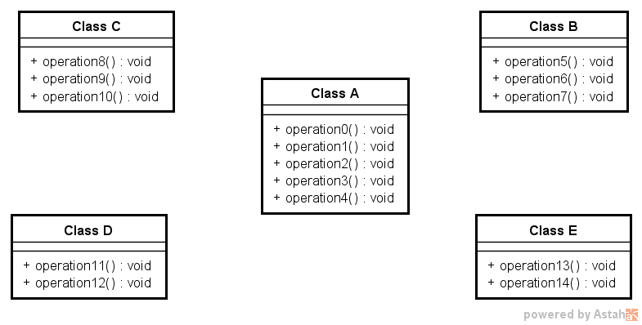
Lembrem-se: “Pode ser” que 11 métodos sejam executados quando um obj de A receber uma msg.
RFC (A) = 11

Slide 45
RFC para método
Neste caso, é uma adaptação da métrica RFC normal de classe para que seja possível utilizá-la em nível de método
A forma de cálculo consiste em analisar quantas chamadas de métodos existen dentro de um dado método
RFC-m para CreateProjection → 4
ClassMethod CreateProjection(cls As %String, ByRef params) As %Status {
set ns=$namespace
new $namespace
znspace "%SYS"
if ('##class(Security.Applications).Exists(..#CSPAPP)) {
do ##class(Security.System).GetInstallationSecuritySetting(.security)
set cspProperties("AutheEnabled") = $select((security="None"):64,1:32)
set cspProperties("DispatchClass") = ..#ROUTER
write !, "Creating WEB application """_..#CSPAPP_"""..."
$$$ThrowOnError(##class(Security.Applications).Create(..#CSPAPP, .cspProperties))
write !, "WEB application """_..#CSPAPP_""" created."
if ##class(%Studio.General).GetWebServerPort(,,,.url) {
write !, "You can now open it with a link: "_url_$p(..#CSPAPP,"/",2,*)_"/"
}
} else {
write !, "WEB application """_..#CSPAPP_""" already exists, so it is ready to use."
}
Quit $$$OK
}

